Slide 1
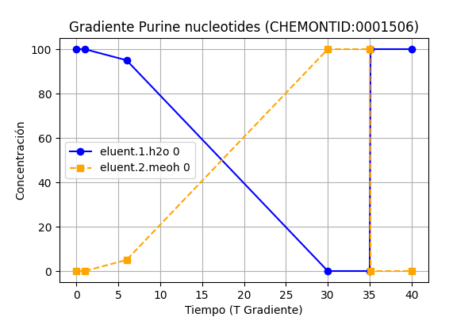
Purine nucleotides (CHEMONTID:0001506): 1.0
Configuración Columna:
pH1: 3.0 | pH2: 3.0 | Columna: Waters CORTECS T3 USP Code: column.usp.code_L1 | Longitud: 100.0 mm Tamaño Partícula: 2.7 µm | Temp: 40.0°C Flujo: 0.2 mL/min | T0: 1.1025 min

Slide 2
Purine nucleotides (CHEMONTID:0001506): 0.986427914549758
Configuración Columna:
pH1: 3.0 | pH2: 3.0 | Columna: Waters CORTECS T3 USP Code: column.usp.code_L1 | Longitud: 100.0 mm Tamaño Partícula: 2.7 µm | Temp: 40.0°C Flujo: 0.15 mL/min | T0: 1.47 min

Slide 3
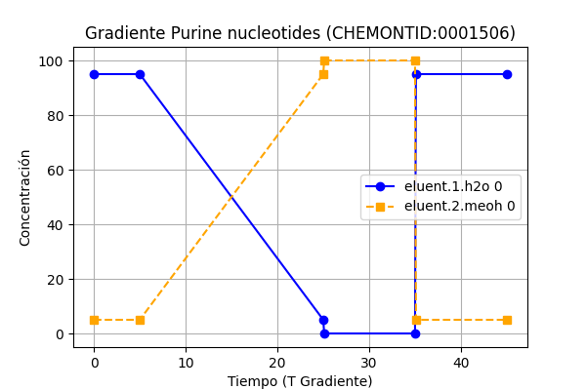
Purine nucleotides (CHEMONTID:0001506): 0.9350915403359712
Configuración Columna:
pH1: 3.0 | pH2: 3.0 | Columna: Waters CORTECS T3 USP Code: column.usp.code_L1 | Longitud: 100.0 mm Tamaño Partícula: 2.7 µm | Temp: 40.0°C Flujo: 0.2 mL/min | T0: 1.1025 min

Slide 4
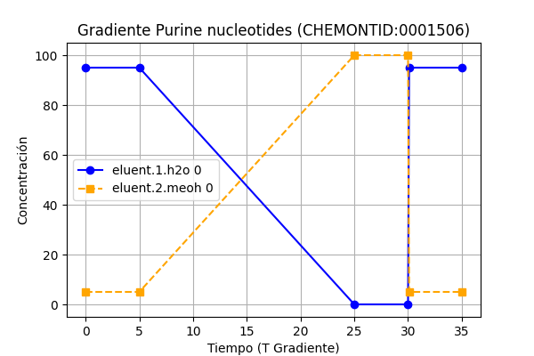
Purine nucleotides (CHEMONTID:0001506): 0.8234532218032401
Configuración Columna:
pH1: 3.0 | pH2: 3.0 | Columna: Waters CORTECS T3 USP Code: column.usp.code_L1 | Longitud: 100.0 mm Tamaño Partícula: 2.7 µm | Temp: 40.0°C Flujo: 0.3 mL/min | T0: 0.735 min

Slide 5
Purine nucleotides (CHEMONTID:0001506): 0.8108091825840159
Configuración Columna:
pH1: 3.0 | pH2: 3.0 | Columna: Waters CORTECS T3 USP Code: column.usp.code_L1 | Longitud: 100.0 mm Tamaño Partícula: 2.7 µm | Temp: 40.0°C Flujo: 0.15 mL/min | T0: 1.47 min

Slide 6
Purine nucleotides (CHEMONTID:0001506): 0.808487697582645
Configuración Columna:
pH1: 3.0 | pH2: 3.0 | Columna: Waters CORTECS T3 USP Code: column.usp.code_L1 | Longitud: 100.0 mm Tamaño Partícula: 2.7 µm | Temp: 40.0°C Flujo: 0.25 mL/min | T0: 0.882 min

Slide 7
Purine nucleotides (CHEMONTID:0001506): 0.7956465662912361
Configuración Columna:
pH1: 3.0 | pH2: 3.0 | Columna: Waters CORTECS T3 USP Code: column.usp.code_L1 | Longitud: 100.0 mm Tamaño Partícula: 2.7 µm | Temp: 40.0°C Flujo: 0.1 mL/min | T0: 2.205 min

Slide 8
Purine nucleotides (CHEMONTID:0001506): 0.7801669595389163
Configuración Columna:
pH1: 3.0 | pH2: 3.0 | Columna: Waters ACQUITY UPLC BEH C18 USP Code: column.usp.code_L1 | Longitud: 100.0 mm Tamaño Partícula: 1.7 µm | Temp: 40.54166666666666°C Flujo: 0.2 mL/min | T0: 1.1025 min

Slide 9
Purine nucleotides (CHEMONTID:0001506): 0.7716404634233737
Configuración Columna:
pH1: 3.0 | pH2: 3.0 | Columna: Waters CORTECS T3 USP Code: column.usp.code_L1 | Longitud: 100.0 mm Tamaño Partícula: 2.7 µm | Temp: 40.0°C Flujo: 0.3 mL/min | T0: 0.735 min

Slide 10
Purine nucleotides (CHEMONTID:0001506): 0.7631525502292543
Configuración Columna:
pH1: 3.0 | pH2: 3.0 | Columna: Waters ACQUITY UPLC BEH C18 USP Code: column.usp.code_L1 | Longitud: 100.0 mm Tamaño Partícula: 1.7 µm | Temp: 40.54166666666666°C Flujo: 0.1 mL/min | T0: 2.205 min

Slide 11
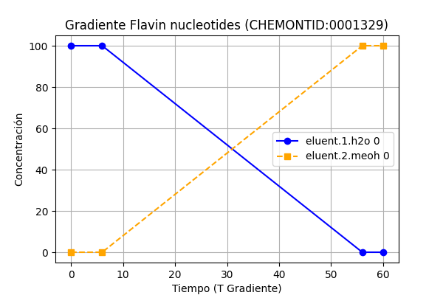
Flavin nucleotides (CHEMONTID:0001329): 1.0
Configuración Columna:
pH1: 3.0 | pH2: 3.0 | Columna: Waters ACQUITY UPLC HSS T3 USP Code: column.usp.code_L1 | Longitud: 100.0 mm Tamaño Partícula: 1.8 µm | Temp: 30.0°C Flujo: 0.3 mL/min | T0: 0.735 min

Slide 12
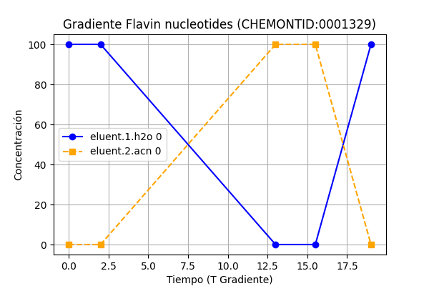
Flavin nucleotides (CHEMONTID:0001329): 0.0
Configuración Columna:
pH1: 3.0 | pH2: 3.0 | Columna: Thermo Scientific Hypersil GOLD USP Code: column.usp.code_L1 | Longitud: 150.0 mm Tamaño Partícula: 1.9 µm | Temp: 41.66666666666666°C Flujo: 0.5 mL/min | T0: 0.6615 min

Slide 13
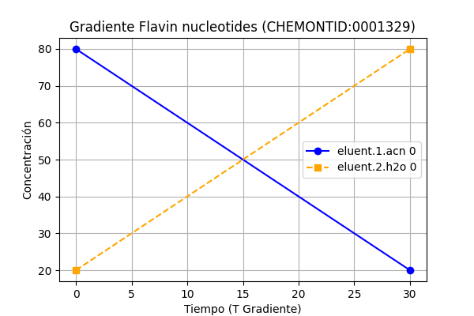
Flavin nucleotides (CHEMONTID:0001329): 0.0
Configuración Columna:
pH1: 0.0 | pH2: 0.0 | Columna: Merck SeQuant ZIC-pHILIC USP Code: column.usp.code_L122 | Longitud: 150.0 mm Tamaño Partícula: 5.0 µm | Temp: 32.5°C Flujo: 0.1 mL/min | T0: 3.3075 min

Slide 14
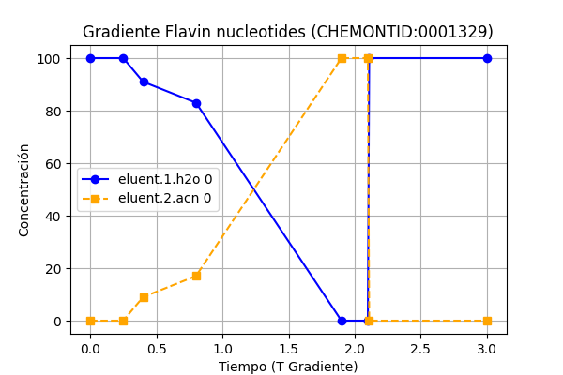
Flavin nucleotides (CHEMONTID:0001329): 0.0
Configuración Columna:
pH1: 3.0 | pH2: 3.0 | Columna: Waters ACQUITY UPLC BEH C18 USP Code: column.usp.code_L1 | Longitud: 98.03921568627452 mm Tamaño Partícula: 1.7 µm | Temp: 38.0°C Flujo: 0.24 mL/min | T0: 0.895845316696432 min

Slide 15
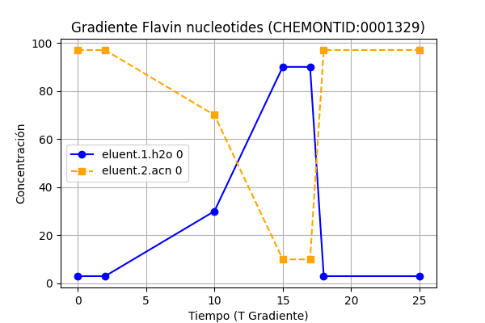
Flavin nucleotides (CHEMONTID:0001329): 0.0
Configuración Columna:
pH1: 0.0 | pH2: 3.0 | Columna: Merck SeQuant ZIC-HILIC USP Code: column.usp.code_L114 | Longitud: 145.45454545454547 mm Tamaño Partícula: 4.863636363636363 µm | Temp: 25.0°C Flujo: 0.25 mL/min | T0: 1.3300246658237755 min

Slide 16
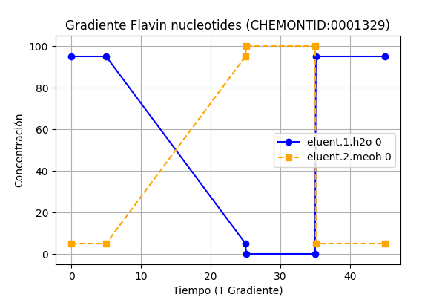
Flavin nucleotides (CHEMONTID:0001329): 0.0
Configuración Columna:
pH1: 3.0 | pH2: 3.0 | Columna: Waters CORTECS T3 USP Code: column.usp.code_L1 | Longitud: 100.0 mm Tamaño Partícula: 2.7 µm | Temp: 40.0°C Flujo: 0.3 mL/min | T0: 0.735 min

Slide 17

Flavin nucleotides (CHEMONTID:0001329): 0.0
Configuración Columna:
pH1: 3.0 | pH2: 3.0 | Columna: Waters CORTECS T3 USP Code: column.usp.code_L1 | Longitud: 100.0 mm Tamaño Partícula: 2.7 µm | Temp: 40.0°C Flujo: 0.3 mL/min | T0: 0.735 min

Slide 18

Flavin nucleotides (CHEMONTID:0001329): 0.0
Configuración Columna:
pH1: 3.0 | pH2: 3.0 | Columna: Waters CORTECS T3 USP Code: column.usp.code_L1 | Longitud: 100.0 mm Tamaño Partícula: 2.7 µm | Temp: 40.0°C Flujo: 0.3 mL/min | T0: 0.735 min

Slide 19
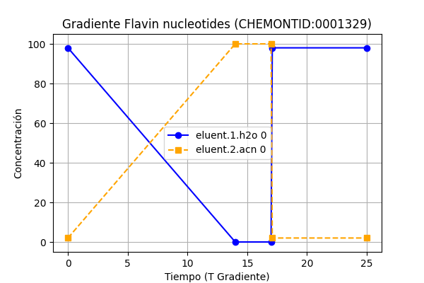
Flavin nucleotides (CHEMONTID:0001329): 0.0
Configuración Columna:
pH1: 3.0 | pH2: 3.0 | Columna: Phenomenex Kinetex C18 USP Code: column.usp.code_L1 | Longitud: 150.0 mm Tamaño Partícula: 1.7 µm | Temp: 30.0°C Flujo: 0.3 mL/min | T0: 1.1025 min

Slide 20
Flavin nucleotides (CHEMONTID:0001329): 0.0
Configuración Columna:
pH1: 3.0 | pH2: 3.0 | Columna: Phenomenex Kinetex C18 USP Code: column.usp.code_L1 | Longitud: 150.0 mm Tamaño Partícula: 1.7 µm | Temp: 30.0°C Flujo: 0.3 mL/min | T0: 1.1025 min

Slide 21
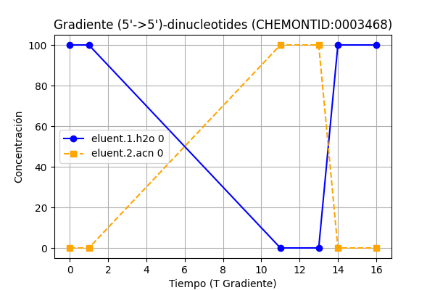
(5'->5')-dinucleotides (CHEMONTID:0003468): 1.0
Configuración Columna:
pH1: 3.0 | pH2: 3.0 | Columna: Thermo Scientific Hypersil GOLD USP Code: column.usp.code_L1 | Longitud: 113.75 mm Tamaño Partícula: 1.9 µm | Temp: 40.0°C Flujo: 0.4 mL/min | T0: 0.6500755324656243 min

Slide 22
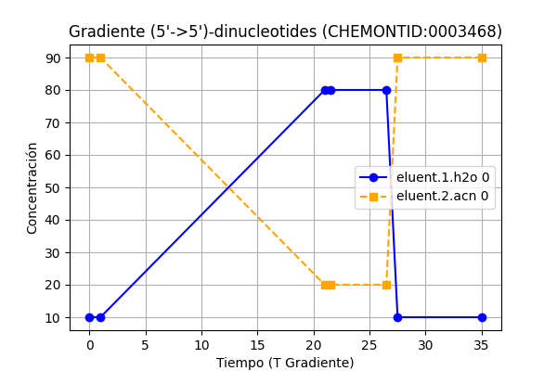
(5'->5')-dinucleotides (CHEMONTID:0003468): 0.5139012231228017
Configuración Columna:
pH1: 0.0 | pH2: 0.0 | Columna: HILICON iHILIC-(P) Classic, HILIC, PEEK USP Code: column.usp.code_L122 | Longitud: 50.0 mm Tamaño Partícula: 5.0 µm | Temp: 30.0°C Flujo: 0.12 mL/min | T0: 0.91875 min

Slide 23
(5'->5')-dinucleotides (CHEMONTID:0003468): 0.5094453628324749
Configuración Columna:
pH1: 0.0 | pH2: 0.0 | Columna: HILICON iHILIC-(P) Classic, HILIC, PEEK USP Code: column.usp.code_L122 | Longitud: 50.0 mm Tamaño Partícula: 5.0 µm | Temp: 45.0°C Flujo: 0.12 mL/min | T0: 0.91875 min

Slide 24
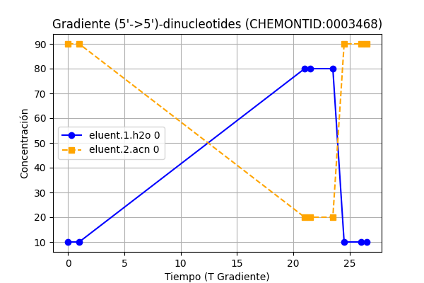
(5'->5')-dinucleotides (CHEMONTID:0003468): 0.5076000653861445
Configuración Columna:
pH1: 0.0 | pH2: 0.0 | Columna: HILICON iHILIC-(P) Classic, HILIC, PEEK USP Code: column.usp.code_L122 | Longitud: 50.0 mm Tamaño Partícula: 5.0 µm | Temp: 30.0°C Flujo: 0.12 mL/min | T0: 0.91875 min

Slide 25
(5'->5')-dinucleotides (CHEMONTID:0003468): 0.5060839570897764
Configuración Columna:
pH1: 0.0 | pH2: 0.0 | Columna: HILICON iHILIC-(P) Classic, HILIC, PEEK USP Code: column.usp.code_L122 | Longitud: 50.0 mm Tamaño Partícula: 5.0 µm | Temp: 30.0°C Flujo: 0.12 mL/min | T0: 0.91875 min

Slide 26
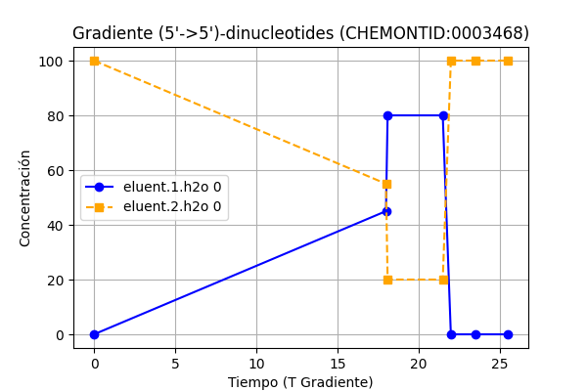
(5'->5')-dinucleotides (CHEMONTID:0003468): 0.4971777498161612
Configuración Columna:
pH1: 0.0 | pH2: 0.0 | Columna: Waters Atlantis Premier BEH Z-HILIC USP Code: column.usp.code_L122 | Longitud: 100.0 mm Tamaño Partícula: 1.7 µm | Temp: 40.0°C Flujo: 0.15 mL/min | T0: 1.47 min

Slide 27
(5'->5')-dinucleotides (CHEMONTID:0003468): 0.4906280712034398
Configuración Columna:
pH1: 0.0 | pH2: 0.0 | Columna: HILICON iHILIC-(P) Classic, HILIC, PEEK USP Code: column.usp.code_L122 | Longitud: 50.0 mm Tamaño Partícula: 5.0 µm | Temp: 30.0°C Flujo: 0.12 mL/min | T0: 0.91875 min

Slide 28
(5'->5')-dinucleotides (CHEMONTID:0003468): 0.4855437881631964
Configuración Columna:
pH1: 0.0 | pH2: 0.0 | Columna: Agilent InfinityLab Poroshell 120 HILIC-Z (Peek-lined) USP Code: column.usp.code_L114 | Longitud: 50.0 mm Tamaño Partícula: 2.7 µm | Temp: 30.0°C Flujo: 0.12 mL/min | T0: 0.91875 min

Slide 29
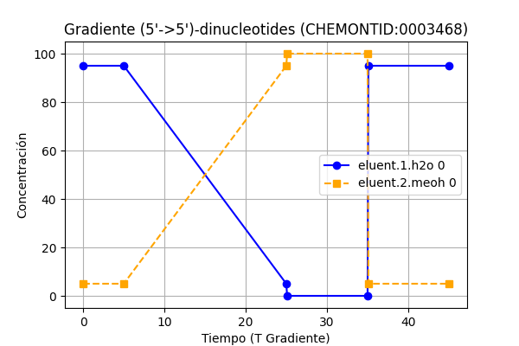
(5'->5')-dinucleotides (CHEMONTID:0003468): 0.4712550689684996
Configuración Columna:
pH1: 3.0 | pH2: 3.0 | Columna: Waters CORTECS T3 USP Code: column.usp.code_L1 | Longitud: 100.0 mm Tamaño Partícula: 2.7 µm | Temp: 40.0°C Flujo: 0.2 mL/min | T0: 1.1025 min

Slide 30
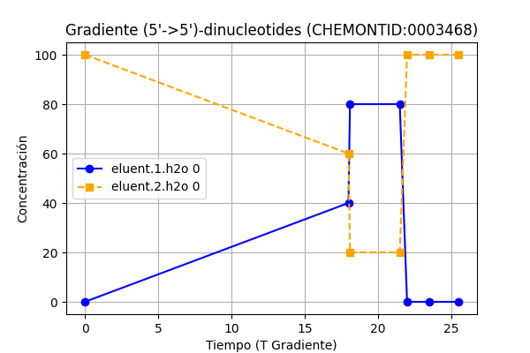
(5'->5')-dinucleotides (CHEMONTID:0003468): 0.4673782075783495
Configuración Columna:
pH1: 0.0 | pH2: 0.0 | Columna: Waters Atlantis Premier BEH Z-HILIC USP Code: column.usp.code_L122 | Longitud: 100.0 mm Tamaño Partícula: 1.7 µm | Temp: 40.0°C Flujo: 0.15 mL/min | T0: 1.47 min

Slide 31

Pyridine nucleotides (CHEMONTID:0001297): 0.0
Configuración Columna:
pH1: 3.0 | pH2: 3.0 | Columna: Waters ACQUITY UPLC HSS T3 USP Code: column.usp.code_L1 | Longitud: 100.0 mm Tamaño Partícula: 1.8 µm | Temp: 30.0°C Flujo: 0.3 mL/min | T0: 0.735 min

Slide 32
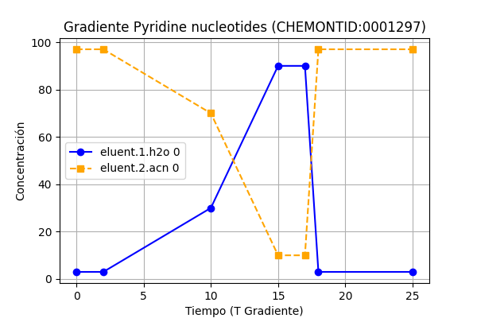
Pyridine nucleotides (CHEMONTID:0001297): 0.0
Configuración Columna:
pH1: 0.0 | pH2: 3.0 | Columna: Merck SeQuant ZIC-HILIC USP Code: column.usp.code_L114 | Longitud: 145.45454545454547 mm Tamaño Partícula: 4.863636363636363 µm | Temp: 25.0°C Flujo: 0.25 mL/min | T0: 1.3300246658237755 min

Slide 33

Pyridine nucleotides (CHEMONTID:0001297): 0.0
Configuración Columna:
pH1: 3.0 | pH2: 3.0 | Columna: Thermo Scientific Hypersil GOLD USP Code: column.usp.code_L1 | Longitud: 113.75 mm Tamaño Partícula: 1.9 µm | Temp: 40.0°C Flujo: 0.4 mL/min | T0: 0.6500755324656243 min

Slide 34

Pyridine nucleotides (CHEMONTID:0001297): 0.0
Configuración Columna:
pH1: 3.0 | pH2: 3.0 | Columna: Merck Supelco Ascentis Express C18 USP Code: column.usp.code_L1 | Longitud: 100.0 mm Tamaño Partícula: 5.0 µm | Temp: 40.78947368421053°C Flujo: 0.1 mL/min | T0: 2.205 min

Slide 35
Pyridine nucleotides (CHEMONTID:0001297): 0.0
Configuración Columna:
pH1: 3.0 | pH2: 3.0 | Columna: Merck Supelco Ascentis Express ES-Cyano USP Code: column.usp.code_L10 | Longitud: 100.0 mm Tamaño Partícula: 2.7 µm | Temp: 40.78947368421053°C Flujo: 0.1 mL/min | T0: 2.205 min

Slide 36
Pyridine nucleotides (CHEMONTID:0001297): 0.0
Configuración Columna:
pH1: 3.0 | pH2: 3.0 | Columna: Merck Supelco Ascentis Express F5 (PFP) USP Code: column.usp.code_L43 | Longitud: 100.0 mm Tamaño Partícula: 2.7 µm | Temp: 40.78947368421053°C Flujo: 0.1 mL/min | T0: 2.205 min

Slide 37
Pyridine nucleotides (CHEMONTID:0001297): 0.0
Configuración Columna:
pH1: 3.0 | pH2: 3.0 | Columna: Merck Supelco Ascentis Express Phenyl-Hexyl USP Code: column.usp.code_L11 | Longitud: 100.0 mm Tamaño Partícula: 2.7 µm | Temp: 40.78947368421053°C Flujo: 0.1 mL/min | T0: 2.205 min

Slide 38
Pyridine nucleotides (CHEMONTID:0001297): 0.0
Configuración Columna:
pH1: 3.0 | pH2: 3.0 | Columna: Waters ACQUITY UPLC BEH C18 USP Code: column.usp.code_L1 | Longitud: 100.0 mm Tamaño Partícula: 1.7 µm | Temp: 40.54166666666666°C Flujo: 0.1 mL/min | T0: 2.205 min

Slide 39
Pyridine nucleotides (CHEMONTID:0001297): 0.0
Configuración Columna:
pH1: 3.0 | pH2: 3.0 | Columna: Waters CORTECS T3 USP Code: column.usp.code_L1 | Longitud: 100.0 mm Tamaño Partícula: 2.7 µm | Temp: 40.0°C Flujo: 0.1 mL/min | T0: 2.205 min

Slide 40

Pyridine nucleotides (CHEMONTID:0001297): 0.0
Configuración Columna:
pH1: 3.0 | pH2: 3.0 | Columna: Waters CORTECS T3 USP Code: column.usp.code_L1 | Longitud: 100.0 mm Tamaño Partícula: 2.7 µm | Temp: 40.0°C Flujo: 0.1 mL/min | T0: 2.205 min

Slide 41
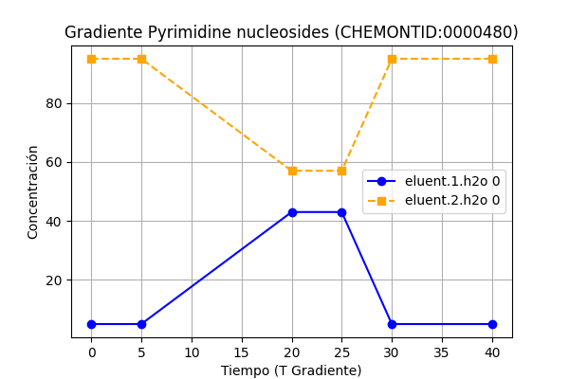
Pyrimidine nucleosides (CHEMONTID:0000480): 1.0
Configuración Columna:
pH1: 6.0 | pH2: 6.0 | Columna: Thermo Scientific Accucore HILIC USP Code: column.usp.code_L3 | Longitud: 100.0 mm Tamaño Partícula: 2.6 µm | Temp: 36.36363636363637°C Flujo: 0.5 mL/min | T0: 0.441 min

Slide 42
Pyrimidine nucleosides (CHEMONTID:0000480): 0.9914148909036102
Configuración Columna:
pH1: 6.0 | pH2: 6.0 | Columna: Thermo Scientific Accucore HILIC USP Code: column.usp.code_L3 | Longitud: 100.0 mm Tamaño Partícula: 2.6 µm | Temp: 36.36363636363637°C Flujo: 0.5 mL/min | T0: 0.441 min

Slide 43
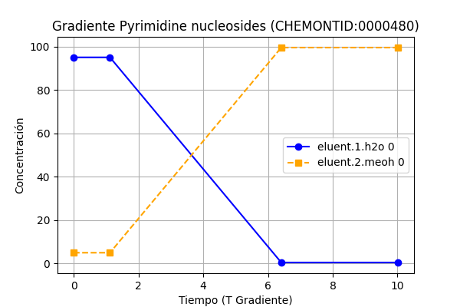
Pyrimidine nucleosides (CHEMONTID:0000480): 0.9424731454090162
Configuración Columna:
pH1: 3.0 | pH2: 3.0 | Columna: Waters ACQUITY UPLC HSS C18 USP Code: column.usp.code_L1 | Longitud: 100.0 mm Tamaño Partícula: 1.8 µm | Temp: 30.0°C Flujo: 0.4 mL/min | T0: 0.55125 min

Slide 44
Pyrimidine nucleosides (CHEMONTID:0000480): 0.9422325171599968
Configuración Columna:
pH1: 3.0 | pH2: 3.0 | Columna: Restek Raptor Biphenyl USP Code: column.usp.code_L11 | Longitud: 100.0 mm Tamaño Partícula: 2.7 µm | Temp: 30.0°C Flujo: 0.4 mL/min | T0: 0.55125 min

Slide 45
Pyrimidine nucleosides (CHEMONTID:0000480): 0.9386972113328584
Configuración Columna:
pH1: 3.0 | pH2: 3.0 | Columna: Restek Raptor Biphenyl USP Code: column.usp.code_L11 | Longitud: 100.0 mm Tamaño Partícula: 2.7 µm | Temp: 30.0°C Flujo: 0.4 mL/min | T0: 0.55125 min

Slide 46
Pyrimidine nucleosides (CHEMONTID:0000480): 0.9384511840494708
Configuración Columna:
pH1: 3.0 | pH2: 3.0 | Columna: Waters CORTECS UPLC C18 USP Code: column.usp.code_L1 | Longitud: 100.0 mm Tamaño Partícula: 1.6 µm | Temp: 30.0°C Flujo: 0.4 mL/min | T0: 0.55125 min

Slide 47
Pyrimidine nucleosides (CHEMONTID:0000480): 0.9291124402887851
Configuración Columna:
pH1: 3.0 | pH2: 3.0 | Columna: Waters ACQUITY UPLC HSS C18 USP Code: column.usp.code_L1 | Longitud: 100.0 mm Tamaño Partícula: 1.8 µm | Temp: 40.0°C Flujo: 0.4 mL/min | T0: 0.55125 min

Slide 48
Pyrimidine nucleosides (CHEMONTID:0000480): 0.9224012277934016
Configuración Columna:
pH1: 3.0 | pH2: 3.0 | Columna: Restek Raptor Biphenyl USP Code: column.usp.code_L11 | Longitud: 100.0 mm Tamaño Partícula: 2.7 µm | Temp: 40.0°C Flujo: 0.4 mL/min | T0: 0.55125 min

Slide 49
Pyrimidine nucleosides (CHEMONTID:0000480): 0.9216299893086244
Configuración Columna:
pH1: 3.0 | pH2: 3.0 | Columna: Restek Raptor Biphenyl USP Code: column.usp.code_L11 | Longitud: 100.0 mm Tamaño Partícula: 2.7 µm | Temp: 40.0°C Flujo: 0.4 mL/min | T0: 0.55125 min

Slide 50
Pyrimidine nucleosides (CHEMONTID:0000480): 0.9199355352996224
Configuración Columna:
pH1: 3.0 | pH2: 3.0 | Columna: Restek Raptor Biphenyl USP Code: column.usp.code_L11 | Longitud: 100.0 mm Tamaño Partícula: 2.7 µm | Temp: 40.0°C Flujo: 0.4 mL/min | T0: 0.55125 min

Slide 51
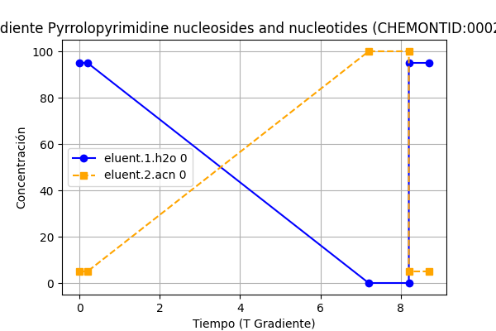
Pyrrolopyrimidine nucleosides and nucleotides (CHEMONTID:0002306): 1.0
Configuración Columna:
pH1: 2.6 | pH2: 0.0 | Columna: Waters ACQUITY UPLC BEH C18 USP Code: column.usp.code_L1 | Longitud: 50.0 mm Tamaño Partícula: 1.7 µm | Temp: 40.0°C Flujo: 0.6 mL/min | T0: 0.18375 min

Slide 52
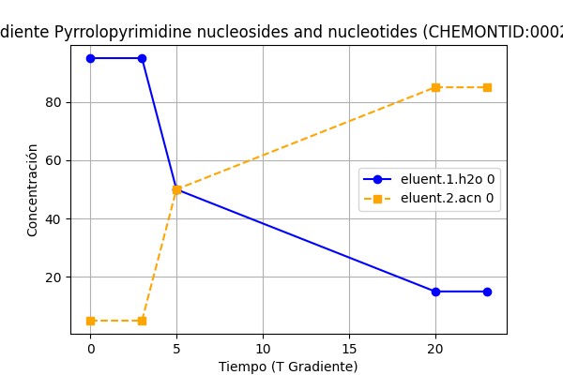
Pyrrolopyrimidine nucleosides and nucleotides (CHEMONTID:0002306): 0.0819064507824272
Configuración Columna:
pH1: 3.0 | pH2: 3.0 | Columna: Agilent ZORBAX Extend-C18 USP Code: column.usp.code_L1 | Longitud: 50.0 mm Tamaño Partícula: 1.8 µm | Temp: 35.0°C Flujo: 0.1 mL/min | T0: 1.1025 min

Slide 53

Purine nucleosides (CHEMONTID:0000479): 1.0
Configuración Columna:
pH1: 6.0 | pH2: 6.0 | Columna: Merck SeQuant ZIC-HILIC USP Code: column.usp.code_L114 | Longitud: 150.0 mm Tamaño Partícula: 5.0 µm | Temp: 25.0°C Flujo: 0.75 mL/min | T0: 0.441 min

Slide 54
Purine nucleosides (CHEMONTID:0000479): 0.998761945463918
Configuración Columna:
pH1: 6.0 | pH2: 6.0 | Columna: Merck SeQuant ZIC-HILIC USP Code: column.usp.code_L114 | Longitud: 150.0 mm Tamaño Partícula: 5.0 µm | Temp: 25.0°C Flujo: 0.75 mL/min | T0: 0.441 min

Slide 55
Purine nucleosides (CHEMONTID:0000479): 0.9938148682738916
Configuración Columna:
pH1: 6.0 | pH2: 6.0 | Columna: Merck SeQuant ZIC-HILIC USP Code: column.usp.code_L114 | Longitud: 150.0 mm Tamaño Partícula: 5.0 µm | Temp: 25.0°C Flujo: 0.75 mL/min | T0: 0.441 min

Slide 56
Purine nucleosides (CHEMONTID:0000479): 0.9600672209686056
Configuración Columna:
pH1: 6.0 | pH2: 6.0 | Columna: Waters XBridge BEH Amide USP Code: column.usp.code_L68 | Longitud: 100.0 mm Tamaño Partícula: 2.5 µm | Temp: 30.0°C Flujo: 0.5 mL/min | T0: 0.441 min

Slide 57
Purine nucleosides (CHEMONTID:0000479): 0.9199948500064375
Configuración Columna:
pH1: 4.0 | pH2: 4.0 | Columna: Waters XBridge BEH Amide USP Code: column.usp.code_L68 | Longitud: 100.0 mm Tamaño Partícula: 2.5 µm | Temp: 30.0°C Flujo: 0.5 mL/min | T0: 0.441 min

Slide 58
Purine nucleosides (CHEMONTID:0000479): 0.9088064889918888
Configuración Columna:
pH1: 6.0 | pH2: 6.0 | Columna: Waters XBridge BEH Amide USP Code: column.usp.code_L68 | Longitud: 100.0 mm Tamaño Partícula: 2.5 µm | Temp: 30.0°C Flujo: 0.5 mL/min | T0: 0.441 min

Slide 59
Purine nucleosides (CHEMONTID:0000479): 0.9083600472910576
Configuración Columna:
pH1: 4.0 | pH2: 4.0 | Columna: Waters XBridge BEH Amide USP Code: column.usp.code_L68 | Longitud: 100.0 mm Tamaño Partícula: 2.5 µm | Temp: 30.0°C Flujo: 0.5 mL/min | T0: 0.441 min

Slide 60
Purine nucleosides (CHEMONTID:0000479): 0.9071695360888412
Configuración Columna:
pH1: 4.0 | pH2: 4.0 | Columna: Waters XBridge BEH Amide USP Code: column.usp.code_L68 | Longitud: 100.0 mm Tamaño Partícula: 2.5 µm | Temp: 30.0°C Flujo: 0.5 mL/min | T0: 0.441 min

Slide 61
Purine nucleosides (CHEMONTID:0000479): 0.8803113365856192
Configuración Columna:
pH1: 6.0 | pH2: 6.0 | Columna: Thermo Scientific Accucore HILIC USP Code: column.usp.code_L3 | Longitud: 100.0 mm Tamaño Partícula: 2.6 µm | Temp: 36.36363636363637°C Flujo: 0.5 mL/min | T0: 0.441 min

Slide 62

Purine nucleosides (CHEMONTID:0000479): 0.8678081182759053
Configuración Columna:
pH1: 3.0 | pH2: 3.0 | Columna: Waters ACQUITY UPLC BEH C18 USP Code: column.usp.code_L1 | Longitud: 100.0 mm Tamaño Partícula: 1.7 µm | Temp: 40.54166666666666°C Flujo: 0.1 mL/min | T0: 2.205 min

Slide 63
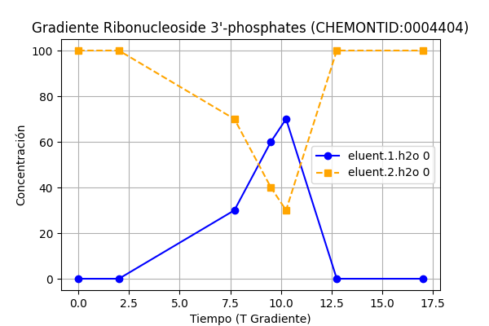
Ribonucleoside 3'-phosphates (CHEMONTID:0004404): 1.0
Configuración Columna:
pH1: 0.0 | pH2: 0.0 | Columna: Waters ACQUITY UPLC BEH Amide USP Code: column.usp.code_L68 | Longitud: 100.0 mm Tamaño Partícula: 1.7 µm | Temp: 40.0°C Flujo: 0.5 mL/min | T0: 0.4571959788769226 min

Slide 64
Ribonucleoside 3'-phosphates (CHEMONTID:0004404): 1.0
Configuración Columna:
pH1: 0.0 | pH2: 0.0 | Columna: Waters ACQUITY UPLC BEH Amide USP Code: column.usp.code_L68 | Longitud: 100.0 mm Tamaño Partícula: 1.7 µm | Temp: 40.0°C Flujo: 0.5 mL/min | T0: 0.4571959788769226 min

Slide 65
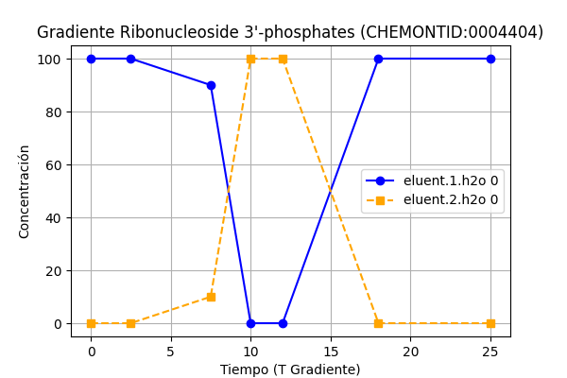
Ribonucleoside 3'-phosphates (CHEMONTID:0004404): 0.2207942494594268
Configuración Columna:
pH1: 0.0 | pH2: 0.0 | Columna: Waters ACQUITY UPLC HSS T3 USP Code: column.usp.code_L1 | Longitud: 150.0 mm Tamaño Partícula: 1.7 µm | Temp: 30.0°C Flujo: 0.4 mL/min | T0: 0.8268749999999999 min

Slide 66
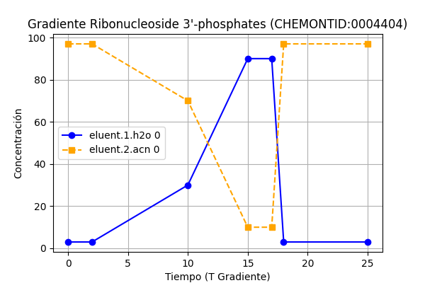
Ribonucleoside 3'-phosphates (CHEMONTID:0004404): 0.0
Configuración Columna:
pH1: 0.0 | pH2: 3.0 | Columna: Merck SeQuant ZIC-HILIC USP Code: column.usp.code_L114 | Longitud: 145.45454545454547 mm Tamaño Partícula: 4.863636363636363 µm | Temp: 25.0°C Flujo: 0.25 mL/min | T0: 1.3300246658237755 min

Slide 67
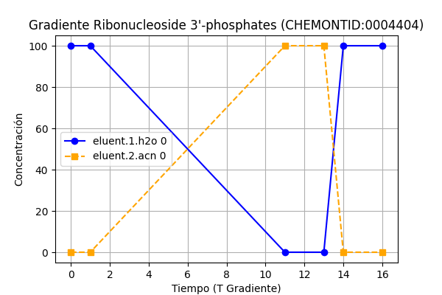
Ribonucleoside 3'-phosphates (CHEMONTID:0004404): 0.0
Configuración Columna:
pH1: 3.0 | pH2: 3.0 | Columna: Thermo Scientific Hypersil GOLD USP Code: column.usp.code_L1 | Longitud: 113.75 mm Tamaño Partícula: 1.9 µm | Temp: 40.0°C Flujo: 0.4 mL/min | T0: 0.6500755324656243 min

Slide 68
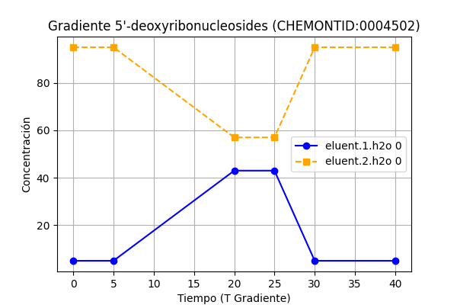
5'-deoxyribonucleosides (CHEMONTID:0004502): 1.0
Configuración Columna:
pH1: 6.0 | pH2: 6.0 | Columna: Thermo Scientific Accucore HILIC USP Code: column.usp.code_L3 | Longitud: 100.0 mm Tamaño Partícula: 2.6 µm | Temp: 36.36363636363637°C Flujo: 0.5 mL/min | T0: 0.441 min

Slide 69
5'-deoxyribonucleosides (CHEMONTID:0004502): 0.9882970241437397
Configuración Columna:
pH1: 6.0 | pH2: 6.0 | Columna: Thermo Scientific Accucore HILIC USP Code: column.usp.code_L3 | Longitud: 100.0 mm Tamaño Partícula: 2.6 µm | Temp: 36.36363636363637°C Flujo: 0.5 mL/min | T0: 0.441 min

Slide 70
5'-deoxyribonucleosides (CHEMONTID:0004502): 0.980008553797275
Configuración Columna:
pH1: 4.0 | pH2: 4.0 | Columna: Thermo Scientific Accucore HILIC USP Code: column.usp.code_L3 | Longitud: 100.0 mm Tamaño Partícula: 2.6 µm | Temp: 36.36363636363637°C Flujo: 0.5 mL/min | T0: 0.441 min

Slide 71
5'-deoxyribonucleosides (CHEMONTID:0004502): 0.974340258281864
Configuración Columna:
pH1: 4.0 | pH2: 4.0 | Columna: Merck SeQuant ZIC-HILIC USP Code: column.usp.code_L114 | Longitud: 150.0 mm Tamaño Partícula: 5.0 µm | Temp: 25.0°C Flujo: 0.75 mL/min | T0: 0.441 min

Slide 72
5'-deoxyribonucleosides (CHEMONTID:0004502): 0.9735506794664008
Configuración Columna:
pH1: 4.0 | pH2: 4.0 | Columna: Merck SeQuant ZIC-HILIC USP Code: column.usp.code_L114 | Longitud: 150.0 mm Tamaño Partícula: 5.0 µm | Temp: 25.0°C Flujo: 0.75 mL/min | T0: 0.441 min

Slide 73
5'-deoxyribonucleosides (CHEMONTID:0004502): 0.9732920101654994
Configuración Columna:
pH1: 6.0 | pH2: 6.0 | Columna: Merck SeQuant ZIC-HILIC USP Code: column.usp.code_L114 | Longitud: 150.0 mm Tamaño Partícula: 5.0 µm | Temp: 25.0°C Flujo: 0.75 mL/min | T0: 0.441 min

Slide 74
5'-deoxyribonucleosides (CHEMONTID:0004502): 0.9729394938125738
Configuración Columna:
pH1: 6.0 | pH2: 6.0 | Columna: Merck SeQuant ZIC-HILIC USP Code: column.usp.code_L114 | Longitud: 150.0 mm Tamaño Partícula: 5.0 µm | Temp: 25.0°C Flujo: 0.75 mL/min | T0: 0.441 min

Slide 75
5'-deoxyribonucleosides (CHEMONTID:0004502): 0.972064548224613
Configuración Columna:
pH1: 6.0 | pH2: 6.0 | Columna: Merck SeQuant ZIC-HILIC USP Code: column.usp.code_L114 | Longitud: 150.0 mm Tamaño Partícula: 5.0 µm | Temp: 25.0°C Flujo: 0.75 mL/min | T0: 0.441 min

Slide 76

5'-deoxyribonucleosides (CHEMONTID:0004502): 0.9718474503025064
Configuración Columna:
pH1: 3.0 | pH2: 3.0 | Columna: Waters CORTECS T3 USP Code: column.usp.code_L1 | Longitud: 100.0 mm Tamaño Partícula: 2.7 µm | Temp: 40.0°C Flujo: 0.25 mL/min | T0: 0.882 min

Slide 77
5'-deoxyribonucleosides (CHEMONTID:0004502): 0.9717965340979928
Configuración Columna:
pH1: 6.0 | pH2: 6.0 | Columna: Merck SeQuant ZIC-HILIC USP Code: column.usp.code_L114 | Longitud: 150.0 mm Tamaño Partícula: 5.0 µm | Temp: 25.0°C Flujo: 0.75 mL/min | T0: 0.441 min

Slide 78
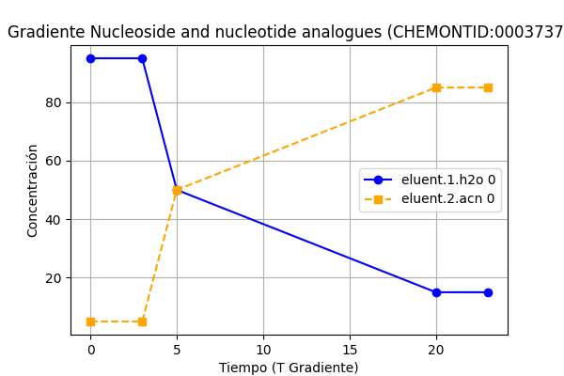
Nucleoside and nucleotide analogues (CHEMONTID:0003737): 1.0
Configuración Columna:
pH1: 3.0 | pH2: 3.0 | Columna: Agilent ZORBAX Extend-C18 USP Code: column.usp.code_L1 | Longitud: 50.0 mm Tamaño Partícula: 1.8 µm | Temp: 35.0°C Flujo: 0.1 mL/min | T0: 1.1025 min

Slide 79
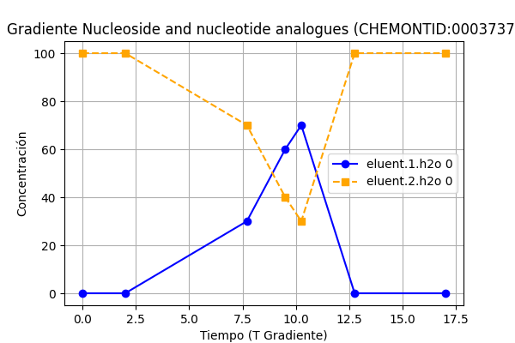
Nucleoside and nucleotide analogues (CHEMONTID:0003737): 0.8776420544354865
Configuración Columna:
pH1: 0.0 | pH2: 0.0 | Columna: Waters ACQUITY UPLC BEH Amide USP Code: column.usp.code_L68 | Longitud: 100.0 mm Tamaño Partícula: 1.7 µm | Temp: 40.0°C Flujo: 0.5 mL/min | T0: 0.4571959788769226 min

Slide 80
Nucleoside and nucleotide analogues (CHEMONTID:0003737): 0.8776420544354865
Configuración Columna:
pH1: 0.0 | pH2: 0.0 | Columna: Waters ACQUITY UPLC BEH Amide USP Code: column.usp.code_L68 | Longitud: 100.0 mm Tamaño Partícula: 1.7 µm | Temp: 40.0°C Flujo: 0.5 mL/min | T0: 0.4571959788769226 min

Slide 81
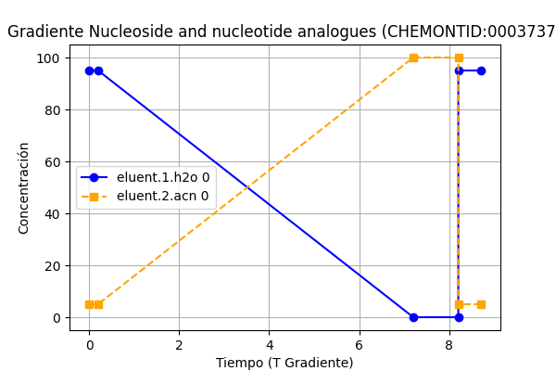
Nucleoside and nucleotide analogues (CHEMONTID:0003737): 0.6814346628071993
Configuración Columna:
pH1: 2.6 | pH2: 0.0 | Columna: Waters ACQUITY UPLC BEH C18 USP Code: column.usp.code_L1 | Longitud: 50.0 mm Tamaño Partícula: 1.7 µm | Temp: 40.0°C Flujo: 0.6 mL/min | T0: 0.18375 min

Slide 82
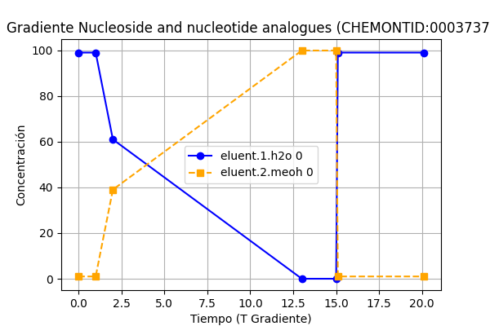
Nucleoside and nucleotide analogues (CHEMONTID:0003737): 0.2138052882339385
Configuración Columna:
pH1: 6.2 | pH2: 6.2 | Columna: Thermo Scientific Acclaim RSLC 120 C18 USP Code: column.usp.code_L1 | Longitud: 100.0 mm Tamaño Partícula: 2.2 µm | Temp: 30.0°C Flujo: 0.2 mL/min | T0: 1.1025 min

Slide 83
Nucleoside and nucleotide analogues (CHEMONTID:0003737): 0.0037048364677295
Configuración Columna:
pH1: 2.6 | pH2: 0.0 | Columna: Waters ACQUITY UPLC BEH C18 USP Code: column.usp.code_L1 | Longitud: 50.0 mm Tamaño Partícula: 1.7 µm | Temp: 40.0°C Flujo: 0.6 mL/min | T0: 0.18375 min

Slide 84
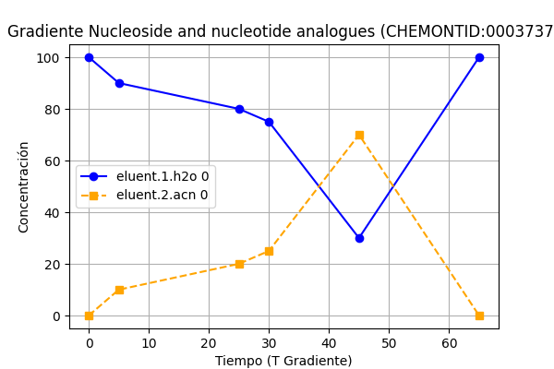
Nucleoside and nucleotide analogues (CHEMONTID:0003737): 0.0
Configuración Columna:
pH1: 0.0 | pH2: 0.0 | Columna: Hichrom Alltima HP C18 USP Code: column.usp.code_L1 | Longitud: 150.0 mm Tamaño Partícula: 3.0 µm | Temp: 38.90990990990991°C Flujo: 0.2 mL/min | T0: 1.6537499999999998 min

Slide 85
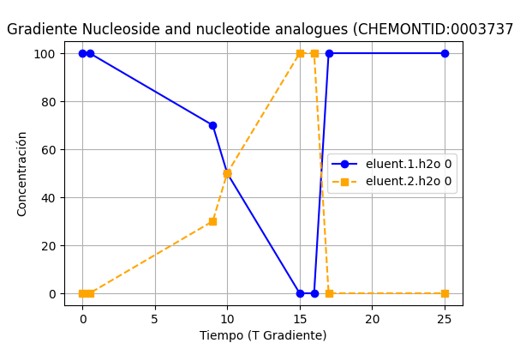
Nucleoside and nucleotide analogues (CHEMONTID:0003737): 0.0
Configuración Columna:
pH1: 0.0 | pH2: 0.0 | Columna: Waters ACQUITY UPLC HSS T3 USP Code: column.usp.code_L1 | Longitud: 113.15789473684212 mm Tamaño Partícula: 1.788888888888889 µm | Temp: 38.75°C Flujo: 0.4 mL/min | T0: 0.6083778765146708 min

Slide 86
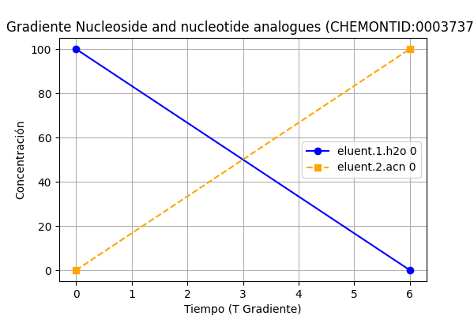
Nucleoside and nucleotide analogues (CHEMONTID:0003737): 0.0
Configuración Columna:
pH1: 3.0 | pH2: 3.0 | Columna: Waters ACQUITY UPLC BEH C18 USP Code: column.usp.code_L1 | Longitud: 100.0 mm Tamaño Partícula: 1.7 µm | Temp: 40.54166666666666°C Flujo: 0.2518 mL/min | T0: 0.9078553988818956 min

Slide 87
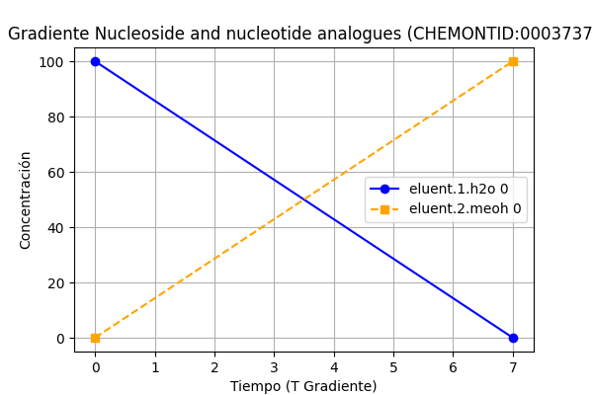
Nucleoside and nucleotide analogues (CHEMONTID:0003737): 0.0
Configuración Columna:
pH1: 3.0 | pH2: 3.0 | Columna: Waters ACQUITY UPLC HSS T3 USP Code: column.usp.code_L1 | Longitud: 100.0 mm Tamaño Partícula: 1.8 µm | Temp: 38.75°C Flujo: 0.3877777777777778 mL/min | T0: 0.5895077091536252 min

Slide 88

Imidazole ribonucleosides and ribonucleotides (CHEMONTID:0001997): 1.0
Configuración Columna:
pH1: 0.0 | pH2: 0.0 | Columna: Merck SeQuant ZIC-pHILIC USP Code: column.usp.code_L122 | Longitud: 150.0 mm Tamaño Partícula: 5.0 µm | Temp: 32.5°C Flujo: 0.1 mL/min | T0: 3.3075 min

Slide 89
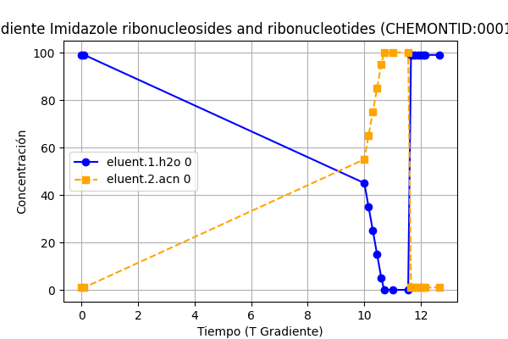
Imidazole ribonucleosides and ribonucleotides (CHEMONTID:0001997): 0.8428258488499447
Configuración Columna:
pH1: 3.0 | pH2: 3.0 | Columna: Waters ACQUITY UPLC HSS T3 USP Code: column.usp.code_L1 | Longitud: 150.0 mm Tamaño Partícula: 1.8 µm | Temp: 45.0°C Flujo: 0.6 mL/min | T0: 0.55125 min

Slide 90
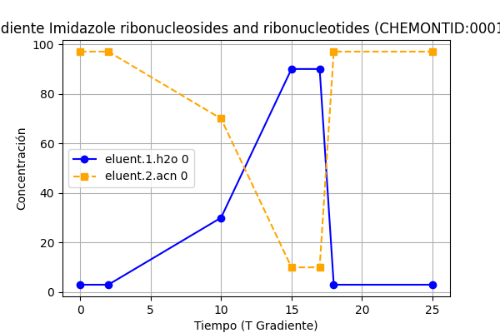
Imidazole ribonucleosides and ribonucleotides (CHEMONTID:0001997): 0.0
Configuración Columna:
pH1: 0.0 | pH2: 3.0 | Columna: Merck SeQuant ZIC-HILIC USP Code: column.usp.code_L114 | Longitud: 145.45454545454547 mm Tamaño Partícula: 4.863636363636363 µm | Temp: 25.0°C Flujo: 0.25 mL/min | T0: 1.3300246658237755 min

Slide 91
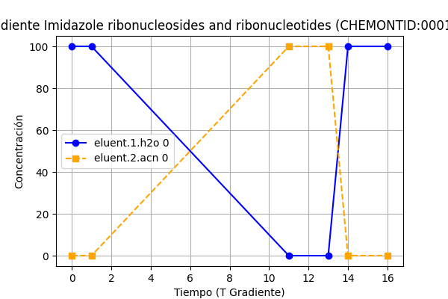
Imidazole ribonucleosides and ribonucleotides (CHEMONTID:0001997): 0.0
Configuración Columna:
pH1: 3.0 | pH2: 3.0 | Columna: Thermo Scientific Hypersil GOLD USP Code: column.usp.code_L1 | Longitud: 113.75 mm Tamaño Partícula: 1.9 µm | Temp: 40.0°C Flujo: 0.4 mL/min | T0: 0.6500755324656243 min

Slide 92
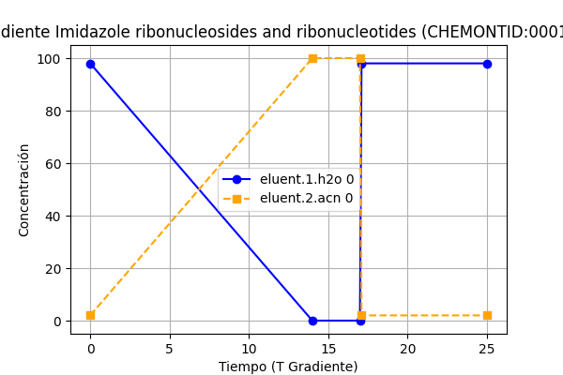
Imidazole ribonucleosides and ribonucleotides (CHEMONTID:0001997): 0.0
Configuración Columna:
pH1: 3.0 | pH2: 3.0 | Columna: Phenomenex Kinetex C18 USP Code: column.usp.code_L1 | Longitud: 150.0 mm Tamaño Partícula: 1.7 µm | Temp: 30.0°C Flujo: 0.3 mL/min | T0: 1.1025 min

Slide 93
Imidazole ribonucleosides and ribonucleotides (CHEMONTID:0001997): 0.0
Configuración Columna:
pH1: 3.0 | pH2: 3.0 | Columna: Phenomenex Kinetex C18 USP Code: column.usp.code_L1 | Longitud: 150.0 mm Tamaño Partícula: 1.7 µm | Temp: 30.0°C Flujo: 0.3 mL/min | T0: 1.1025 min

Slide 94
Imidazole ribonucleosides and ribonucleotides (CHEMONTID:0001997): 0.0
Configuración Columna:
pH1: 3.0 | pH2: 3.0 | Columna: Phenomenex Kinetex C18 USP Code: column.usp.code_L1 | Longitud: 150.0 mm Tamaño Partícula: 1.7 µm | Temp: 30.0°C Flujo: 0.3 mL/min | T0: 1.1025 min

Slide 95
Imidazole ribonucleosides and ribonucleotides (CHEMONTID:0001997): 0.0
Configuración Columna:
pH1: 3.0 | pH2: 3.0 | Columna: Phenomenex Kinetex C18 USP Code: column.usp.code_L1 | Longitud: 150.0 mm Tamaño Partícula: 1.7 µm | Temp: 30.0°C Flujo: 0.3 mL/min | T0: 1.1025 min

Slide 96
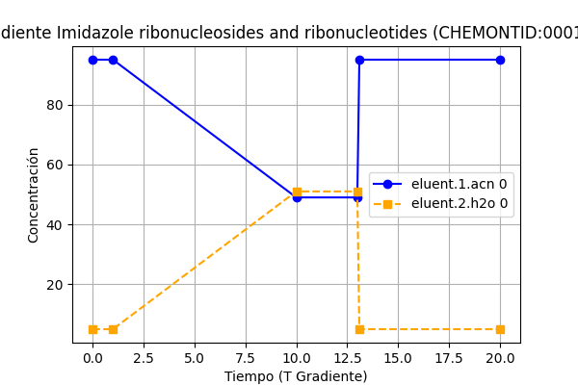
Imidazole ribonucleosides and ribonucleotides (CHEMONTID:0001997): 0.0
Configuración Columna:
pH1: 0.0 | pH2: 9.0 | Columna: Merck SeQuant ZIC-pHILIC USP Code: column.usp.code_L122 | Longitud: 150.0 mm Tamaño Partícula: 5.0 µm | Temp: 40.0°C Flujo: 0.3 mL/min | T0: 1.1025 min

Slide 97
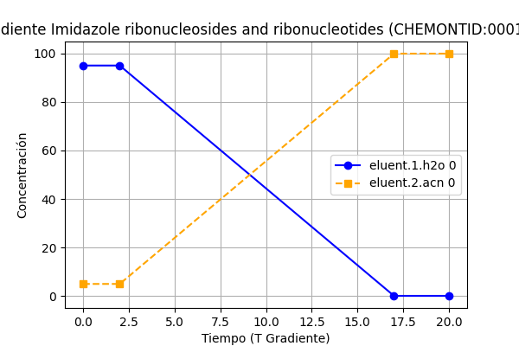
Imidazole ribonucleosides and ribonucleotides (CHEMONTID:0001997): 0.0
Configuración Columna:
pH1: 3.0 | pH2: 3.0 | Columna: Merck Supelco Ascentis Express C18 USP Code: column.usp.code_L1 | Longitud: 100.0 mm Tamaño Partícula: 2.0 µm | Temp: 40.0°C Flujo: 0.3 mL/min | T0: 0.735 min

Slide 98

Benzimidazole ribonucleosides and ribonucleotides (CHEMONTID:0000663): 0.0
Configuración Columna:
pH1: 2.6 | pH2: 0.0 | Columna: Waters ACQUITY UPLC BEH C18 USP Code: column.usp.code_L1 | Longitud: 50.0 mm Tamaño Partícula: 1.7 µm | Temp: 40.0°C Flujo: 0.6 mL/min | T0: 0.18375 min

Slide 99

Pyrimidine nucleotides (CHEMONTID:0001509): 1.0
Configuración Columna:
pH1: 3.0 | pH2: 3.0 | Columna: Merck Supelco Ascentis Express C18 USP Code: column.usp.code_L1 | Longitud: 100.0 mm Tamaño Partícula: 5.0 µm | Temp: 40.78947368421053°C Flujo: 0.1 mL/min | T0: 2.205 min

Slide 100

Pyrimidine nucleotides (CHEMONTID:0001509): 0.9530059606047449
Configuración Columna:
pH1: 3.0 | pH2: 3.0 | Columna: Thermo Scientific Hypersil GOLD USP Code: column.usp.code_L1 | Longitud: 113.75 mm Tamaño Partícula: 1.9 µm | Temp: 40.0°C Flujo: 0.4 mL/min | T0: 0.6500755324656243 min

Slide 101

Pyrimidine nucleotides (CHEMONTID:0001509): 0.9352743561030236
Configuración Columna:
pH1: 3.0 | pH2: 3.0 | Columna: Thermo Scientific Accucore C18 USP Code: column.usp.code_L1 | Longitud: 100.0 mm Tamaño Partícula: 2.6 µm | Temp: 36.36363636363637°C Flujo: 0.2 mL/min | T0: 1.1025 min

Slide 102

Pyrimidine nucleotides (CHEMONTID:0001509): 0.9016787402511176
Configuración Columna:
pH1: 3.0 | pH2: 3.0 | Columna: Waters CORTECS T3 USP Code: column.usp.code_L1 | Longitud: 100.0 mm Tamaño Partícula: 2.7 µm | Temp: 40.0°C Flujo: 0.3 mL/min | T0: 0.735 min

Slide 103
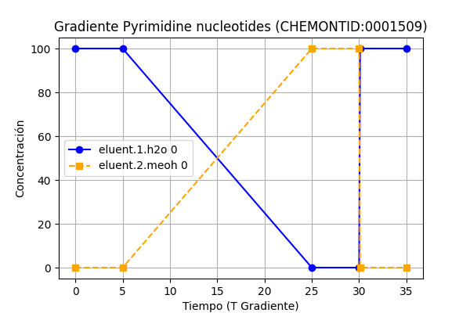
Pyrimidine nucleotides (CHEMONTID:0001509): 0.8990267439562613
Configuración Columna:
pH1: 3.0 | pH2: 3.0 | Columna: Waters CORTECS T3 USP Code: column.usp.code_L1 | Longitud: 100.0 mm Tamaño Partícula: 2.7 µm | Temp: 40.0°C Flujo: 0.3 mL/min | T0: 0.735 min

Slide 104
Pyrimidine nucleotides (CHEMONTID:0001509): 0.8904751918138327
Configuración Columna:
pH1: 3.0 | pH2: 3.0 | Columna: Waters CORTECS T3 USP Code: column.usp.code_L1 | Longitud: 100.0 mm Tamaño Partícula: 2.7 µm | Temp: 40.0°C Flujo: 0.2 mL/min | T0: 1.1025 min

Slide 105
Pyrimidine nucleotides (CHEMONTID:0001509): 0.849442215827746
Configuración Columna:
pH1: 3.0 | pH2: 3.0 | Columna: Waters CORTECS T3 USP Code: column.usp.code_L1 | Longitud: 100.0 mm Tamaño Partícula: 2.7 µm | Temp: 40.0°C Flujo: 0.25 mL/min | T0: 0.882 min

Slide 106

Pyrimidine nucleotides (CHEMONTID:0001509): 0.8311195649551381
Configuración Columna:
pH1: 3.0 | pH2: 3.0 | Columna: Waters ACQUITY UPLC HSS T3 USP Code: column.usp.code_L1 | Longitud: 100.0 mm Tamaño Partícula: 1.8 µm | Temp: 40.0°C Flujo: 0.4 mL/min | T0: 0.55125 min

Slide 107
Pyrimidine nucleotides (CHEMONTID:0001509): 0.8296788642849403
Configuración Columna:
pH1: 3.0 | pH2: 3.0 | Columna: Waters CORTECS T3 USP Code: column.usp.code_L1 | Longitud: 100.0 mm Tamaño Partícula: 2.7 µm | Temp: 40.0°C Flujo: 0.2 mL/min | T0: 1.1025 min

Slide 108
Pyrimidine nucleotides (CHEMONTID:0001509): 0.8181374722484818
Configuración Columna:
pH1: 3.0 | pH2: 3.0 | Columna: Waters ACQUITY UPLC HSS T3 USP Code: column.usp.code_L1 | Longitud: 100.0 mm Tamaño Partícula: 1.8 µm | Temp: 40.0°C Flujo: 0.4 mL/min | T0: 0.55125 min

Slide 109
Pyrrolopyrimidine nucleosides and nucleotides (CHEMONTID:0002306): 1.0
Configuración Columna:
pH1: 2.6 | pH2: 0.0 | Columna: Waters ACQUITY UPLC BEH C18 USP Code: column.usp.code_L1 | Longitud: 50.0 mm Tamaño Partícula: 1.7 µm | Temp: 40.0°C Flujo: 0.6 mL/min | T0: 0.18375 min

Slide 110
Pyrrolopyrimidine nucleosides and nucleotides (CHEMONTID:0002306): 0.0819064507824272
Configuración Columna:
pH1: 3.0 | pH2: 3.0 | Columna: Agilent ZORBAX Extend-C18 USP Code: column.usp.code_L1 | Longitud: 50.0 mm Tamaño Partícula: 1.8 µm | Temp: 35.0°C Flujo: 0.1 mL/min | T0: 1.1025 min

Slide 111
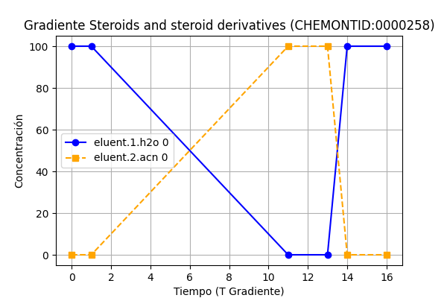
Steroids and steroid derivatives (CHEMONTID:0000258): 1.0
Configuración Columna:
pH1: 3.0 | pH2: 3.0 | Columna: Thermo Scientific Hypersil GOLD USP Code: column.usp.code_L1 | Longitud: 113.75 mm Tamaño Partícula: 1.9 µm | Temp: 40.0°C Flujo: 0.4 mL/min | T0: 0.6500755324656243 min

Slide 112
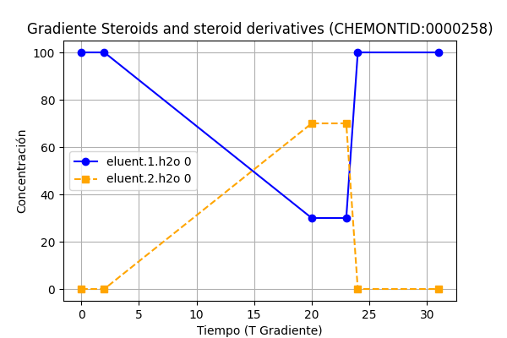
Steroids and steroid derivatives (CHEMONTID:0000258): 0.9967512818220816
Configuración Columna:
pH1: 0.0 | pH2: 6.5 | Columna: Waters ACQUITY UPLC BEH Amide USP Code: column.usp.code_L68 | Longitud: 150.0 mm Tamaño Partícula: 1.7 µm | Temp: 40.0°C Flujo: 0.5 mL/min | T0: 0.6615 min

Slide 113
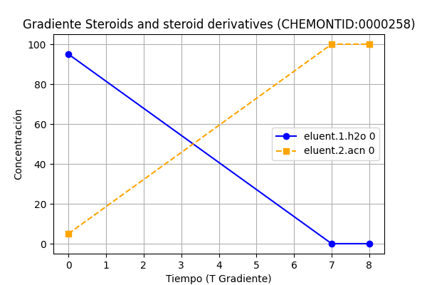
Steroids and steroid derivatives (CHEMONTID:0000258): 0.9877366666933536
Configuración Columna:
pH1: 3.0 | pH2: 3.0 | Columna: Waters ACQUITY UPLC BEH C18 USP Code: column.usp.code_L1 | Longitud: 50.0 mm Tamaño Partícula: 1.7 µm | Temp: 40.0°C Flujo: 0.6 mL/min | T0: 0.18375 min

Slide 114
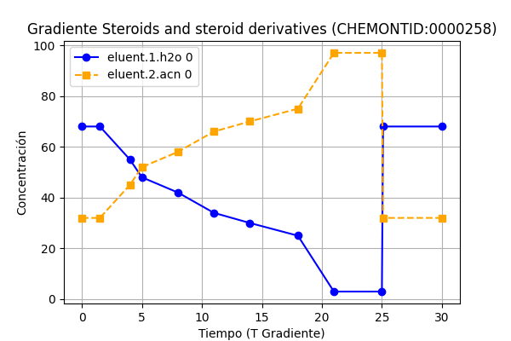
Steroids and steroid derivatives (CHEMONTID:0000258): 0.9704534786306804
Configuración Columna:
pH1: 0.0 | pH2: 0.0 | Columna: Merck Supelco Ascentis Express C18 USP Code: column.usp.code_L1 | Longitud: 150.0 mm Tamaño Partícula: 2.7 µm | Temp: 55.0°C Flujo: 0.26 mL/min | T0: 1.2721153846153843 min

Slide 115
Steroids and steroid derivatives (CHEMONTID:0000258): 0.958511454755712
Configuración Columna:
pH1: 0.0 | pH2: 6.5 | Columna: Waters ACQUITY UPLC BEH Amide USP Code: column.usp.code_L68 | Longitud: 150.0 mm Tamaño Partícula: 1.7 µm | Temp: 40.0°C Flujo: 0.5 mL/min | T0: 0.6615 min

Slide 116
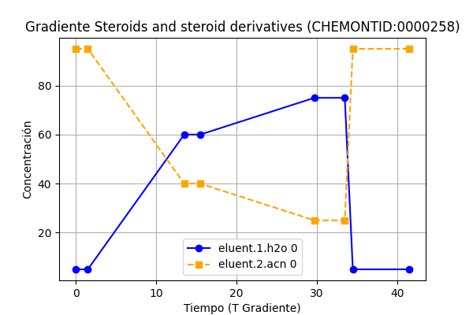
Steroids and steroid derivatives (CHEMONTID:0000258): 0.9229685658831916
Configuración Columna:
pH1: 3.0 | pH2: 3.0 | Columna: Merck SeQuant ZIC-HILIC USP Code: column.usp.code_L114 | Longitud: 100.0 mm Tamaño Partícula: 3.5 µm | Temp: 25.0°C Flujo: 0.3 mL/min | T0: 0.735 min

Slide 117
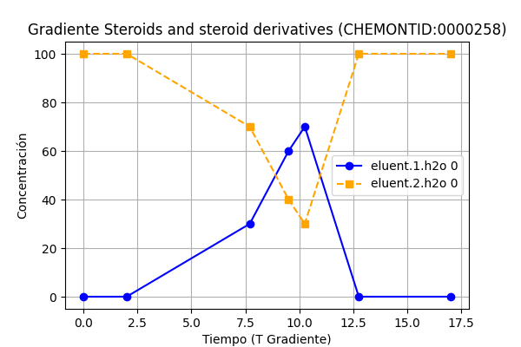
Steroids and steroid derivatives (CHEMONTID:0000258): 0.8924765699169752
Configuración Columna:
pH1: 0.0 | pH2: 0.0 | Columna: Waters ACQUITY UPLC BEH Amide USP Code: column.usp.code_L68 | Longitud: 100.0 mm Tamaño Partícula: 1.7 µm | Temp: 40.0°C Flujo: 0.5 mL/min | T0: 0.4571959788769226 min

Slide 118
Steroids and steroid derivatives (CHEMONTID:0000258): 0.8924765699169752
Configuración Columna:
pH1: 0.0 | pH2: 0.0 | Columna: Waters ACQUITY UPLC BEH Amide USP Code: column.usp.code_L68 | Longitud: 100.0 mm Tamaño Partícula: 1.7 µm | Temp: 40.0°C Flujo: 0.5 mL/min | T0: 0.4571959788769226 min

Slide 119
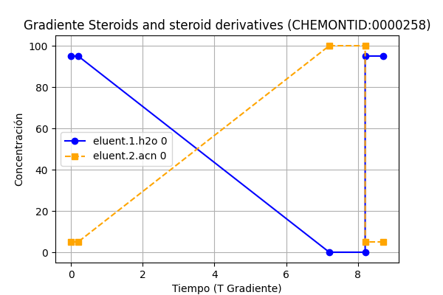
Steroids and steroid derivatives (CHEMONTID:0000258): 0.8884806772193298
Configuración Columna:
pH1: 2.6 | pH2: 0.0 | Columna: Waters ACQUITY UPLC BEH C18 USP Code: column.usp.code_L1 | Longitud: 50.0 mm Tamaño Partícula: 1.7 µm | Temp: 40.0°C Flujo: 0.6 mL/min | T0: 0.18375 min

Slide 120
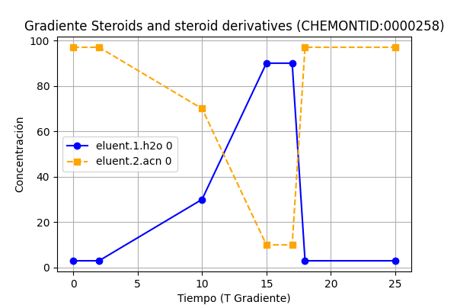
Steroids and steroid derivatives (CHEMONTID:0000258): 0.8783627994347994
Configuración Columna:
pH1: 0.0 | pH2: 3.0 | Columna: Merck SeQuant ZIC-HILIC USP Code: column.usp.code_L114 | Longitud: 145.45454545454547 mm Tamaño Partícula: 4.863636363636363 µm | Temp: 25.0°C Flujo: 0.25 mL/min | T0: 1.3300246658237755 min

Slide 121
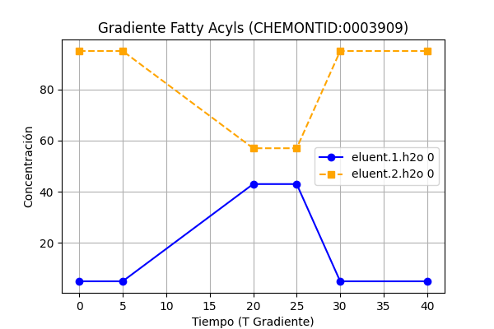
Fatty Acyls (CHEMONTID:0003909): 1.0
Configuración Columna:
pH1: 4.0 | pH2: 4.0 | Columna: Waters XBridge BEH Amide USP Code: column.usp.code_L68 | Longitud: 100.0 mm Tamaño Partícula: 2.5 µm | Temp: 30.0°C Flujo: 0.5 mL/min | T0: 0.441 min

Slide 122

Fatty Acyls (CHEMONTID:0003909): 0.9822898849426838
Configuración Columna:
pH1: 3.0 | pH2: 3.0 | Columna: Waters ACQUITY UPLC BEH C18 USP Code: column.usp.code_L1 | Longitud: 100.0 mm Tamaño Partícula: 1.7 µm | Temp: 40.54166666666666°C Flujo: 0.1 mL/min | T0: 2.205 min

Slide 123
Fatty Acyls (CHEMONTID:0003909): 0.7389643139152807
Configuración Columna:
pH1: 3.0 | pH2: 3.0 | Columna: Waters ACQUITY UPLC BEH C18 USP Code: column.usp.code_L1 | Longitud: 100.0 mm Tamaño Partícula: 1.7 µm | Temp: 40.54166666666666°C Flujo: 0.1 mL/min | T0: 2.205 min

Slide 124

Fatty Acyls (CHEMONTID:0003909): 0.7230877402514846
Configuración Columna:
pH1: 7.0 | pH2: 0.0 | Columna: Waters ACQUITY UPLC BEH C18 USP Code: column.usp.code_L1 | Longitud: 100.0 mm Tamaño Partícula: 1.7 µm | Temp: 40.54166666666666°C Flujo: 0.2 mL/min | T0: 1.1025 min

Slide 125
Fatty Acyls (CHEMONTID:0003909): 0.7042215099229353
Configuración Columna:
pH1: 3.0 | pH2: 3.0 | Columna: Merck Supelco Ascentis Express ES-Cyano USP Code: column.usp.code_L10 | Longitud: 100.0 mm Tamaño Partícula: 2.7 µm | Temp: 40.78947368421053°C Flujo: 0.1 mL/min | T0: 2.205 min

Slide 126
Fatty Acyls (CHEMONTID:0003909): 0.6946142703787216
Configuración Columna:
pH1: 3.0 | pH2: 3.0 | Columna: Merck Supelco Ascentis Express F5 (PFP) USP Code: column.usp.code_L43 | Longitud: 100.0 mm Tamaño Partícula: 2.7 µm | Temp: 40.78947368421053°C Flujo: 0.1 mL/min | T0: 2.205 min

Slide 127
Fatty Acyls (CHEMONTID:0003909): 0.6938594779714351
Configuración Columna:
pH1: 3.0 | pH2: 3.0 | Columna: Waters ACQUITY UPLC BEH C18 USP Code: column.usp.code_L1 | Longitud: 100.0 mm Tamaño Partícula: 1.7 µm | Temp: 40.54166666666666°C Flujo: 0.1 mL/min | T0: 2.205 min

Slide 128
Fatty Acyls (CHEMONTID:0003909): 0.680747303836192
Configuración Columna:
pH1: 3.0 | pH2: 3.0 | Columna: Waters CORTECS T3 USP Code: column.usp.code_L1 | Longitud: 100.0 mm Tamaño Partícula: 2.7 µm | Temp: 40.0°C Flujo: 0.1 mL/min | T0: 2.205 min

Slide 129
Fatty Acyls (CHEMONTID:0003909): 0.6719685005381596
Configuración Columna:
pH1: 3.0 | pH2: 3.0 | Columna: Waters CORTECS T3 USP Code: column.usp.code_L1 | Longitud: 100.0 mm Tamaño Partícula: 2.7 µm | Temp: 40.0°C Flujo: 0.3 mL/min | T0: 0.735 min

Slide 130
Fatty Acyls (CHEMONTID:0003909): 0.6709488360555971
Configuración Columna:
pH1: 3.0 | pH2: 3.0 | Columna: Waters CORTECS T3 USP Code: column.usp.code_L1 | Longitud: 100.0 mm Tamaño Partícula: 2.7 µm | Temp: 40.0°C Flujo: 0.3 mL/min | T0: 0.735 min

Slide 131

Hydroxy acids and derivatives (CHEMONTID:0000472): 1.0
Configuración Columna:
pH1: 3.0 | pH2: 3.0 | Columna: Waters CORTECS T3 USP Code: column.usp.code_L1 | Longitud: 100.0 mm Tamaño Partícula: 2.7 µm | Temp: 40.0°C Flujo: 0.3 mL/min | T0: 0.735 min

Slide 132

Hydroxy acids and derivatives (CHEMONTID:0000472): 0.9875822300891416
Configuración Columna:
pH1: 3.0 | pH2: 3.0 | Columna: Waters CORTECS T3 USP Code: column.usp.code_L1 | Longitud: 100.0 mm Tamaño Partícula: 2.7 µm | Temp: 40.0°C Flujo: 0.3 mL/min | T0: 0.735 min

Slide 133
Hydroxy acids and derivatives (CHEMONTID:0000472): 0.985788938544844
Configuración Columna:
pH1: 3.0 | pH2: 3.0 | Columna: Waters CORTECS T3 USP Code: column.usp.code_L1 | Longitud: 100.0 mm Tamaño Partícula: 2.7 µm | Temp: 40.0°C Flujo: 0.25 mL/min | T0: 0.882 min

Slide 134

Hydroxy acids and derivatives (CHEMONTID:0000472): 0.9759458875587572
Configuración Columna:
pH1: 3.0 | pH2: 3.0 | Columna: Waters CORTECS T3 USP Code: column.usp.code_L1 | Longitud: 100.0 mm Tamaño Partícula: 2.7 µm | Temp: 40.0°C Flujo: 0.2 mL/min | T0: 1.1025 min

Slide 135
Hydroxy acids and derivatives (CHEMONTID:0000472): 0.9731212776873148
Configuración Columna:
pH1: 3.0 | pH2: 3.0 | Columna: Waters CORTECS T3 USP Code: column.usp.code_L1 | Longitud: 100.0 mm Tamaño Partícula: 2.7 µm | Temp: 40.0°C Flujo: 0.2 mL/min | T0: 1.1025 min

Slide 136

Hydroxy acids and derivatives (CHEMONTID:0000472): 0.9721957493268688
Configuración Columna:
pH1: 4.0 | pH2: 4.0 | Columna: Waters XBridge BEH Amide USP Code: column.usp.code_L68 | Longitud: 100.0 mm Tamaño Partícula: 2.5 µm | Temp: 30.0°C Flujo: 0.5 mL/min | T0: 0.441 min

Slide 137
Hydroxy acids and derivatives (CHEMONTID:0000472): 0.9685228801091124
Configuración Columna:
pH1: 3.0 | pH2: 3.0 | Columna: Waters CORTECS T3 USP Code: column.usp.code_L1 | Longitud: 100.0 mm Tamaño Partícula: 2.7 µm | Temp: 40.0°C Flujo: 0.15 mL/min | T0: 1.47 min

Slide 138
Hydroxy acids and derivatives (CHEMONTID:0000472): 0.9671293782242738
Configuración Columna:
pH1: 3.0 | pH2: 3.0 | Columna: Waters CORTECS T3 USP Code: column.usp.code_L1 | Longitud: 100.0 mm Tamaño Partícula: 2.7 µm | Temp: 40.0°C Flujo: 0.2 mL/min | T0: 1.1025 min

Slide 139
Hydroxy acids and derivatives (CHEMONTID:0000472): 0.9666477373858946
Configuración Columna:
pH1: 3.0 | pH2: 3.0 | Columna: Waters CORTECS T3 USP Code: column.usp.code_L1 | Longitud: 100.0 mm Tamaño Partícula: 2.7 µm | Temp: 40.0°C Flujo: 0.2 mL/min | T0: 1.1025 min

Slide 140

Hydroxy acids and derivatives (CHEMONTID:0000472): 0.9648856803184068
Configuración Columna:
pH1: 3.0 | pH2: 3.0 | Columna: Waters ACQUITY UPLC BEH C18 USP Code: column.usp.code_L1 | Longitud: 100.0 mm Tamaño Partícula: 1.7 µm | Temp: 40.54166666666666°C Flujo: 0.2 mL/min | T0: 1.1025 min

Slide 141

Keto acids and derivatives (CHEMONTID:0000389): 1.0
Configuración Columna:
pH1: 3.0 | pH2: 3.0 | Columna: Waters ACQUITY UPLC HSS T3 USP Code: column.usp.code_L1 | Longitud: 100.0 mm Tamaño Partícula: 1.8 µm | Temp: 40.0°C Flujo: 0.4 mL/min | T0: 0.55125 min

Slide 142
Keto acids and derivatives (CHEMONTID:0000389): 0.9968147484480268
Configuración Columna:
pH1: 3.0 | pH2: 3.0 | Columna: Waters ACQUITY UPLC HSS T3 USP Code: column.usp.code_L1 | Longitud: 100.0 mm Tamaño Partícula: 1.8 µm | Temp: 30.0°C Flujo: 0.4 mL/min | T0: 0.55125 min

Slide 143

Keto acids and derivatives (CHEMONTID:0000389): 0.9115893836134332
Configuración Columna:
pH1: 3.0 | pH2: 3.0 | Columna: Phenomenex Kinetex C18 USP Code: column.usp.code_L1 | Longitud: 150.0 mm Tamaño Partícula: 1.7 µm | Temp: 30.0°C Flujo: 0.3 mL/min | T0: 1.1025 min

Slide 144

Keto acids and derivatives (CHEMONTID:0000389): 0.8492612719995171
Configuración Columna:
pH1: 6.0 | pH2: 6.0 | Columna: Merck SeQuant ZIC-HILIC USP Code: column.usp.code_L114 | Longitud: 150.0 mm Tamaño Partícula: 5.0 µm | Temp: 25.0°C Flujo: 0.75 mL/min | T0: 0.441 min

Slide 145
Keto acids and derivatives (CHEMONTID:0000389): 0.7674827793030329
Configuración Columna:
pH1: 3.0 | pH2: 3.0 | Columna: Waters ACQUITY UPLC HSS T3 USP Code: column.usp.code_L1 | Longitud: 100.0 mm Tamaño Partícula: 1.8 µm | Temp: 40.0°C Flujo: 0.4 mL/min | T0: 0.55125 min

Slide 146

Keto acids and derivatives (CHEMONTID:0000389): 0.7103703703703702
Configuración Columna:
pH1: 3.0 | pH2: 3.0 | Columna: Merck Supelco Ascentis Express C18 USP Code: column.usp.code_L1 | Longitud: 100.0 mm Tamaño Partícula: 2.0 µm | Temp: 40.0°C Flujo: 0.3 mL/min | T0: 0.735 min

Slide 147
Keto acids and derivatives (CHEMONTID:0000389): 0.705158234128757
Configuración Columna:
pH1: 3.0 | pH2: 3.0 | Columna: Merck Supelco Ascentis Express C18 USP Code: column.usp.code_L1 | Longitud: 100.0 mm Tamaño Partícula: 2.0 µm | Temp: 40.0°C Flujo: 0.35 mL/min | T0: 0.63 min

Slide 148

Keto acids and derivatives (CHEMONTID:0000389): 0.7023607228059594
Configuración Columna:
pH1: 3.0 | pH2: 3.0 | Columna: Waters ACQUITY UPLC HSS C18 USP Code: column.usp.code_L1 | Longitud: 100.0 mm Tamaño Partícula: 1.8 µm | Temp: 50.0°C Flujo: 0.4 mL/min | T0: 0.55125 min

Slide 149
Keto acids and derivatives (CHEMONTID:0000389): 0.6902262529053751
Configuración Columna:
pH1: 3.0 | pH2: 3.0 | Columna: Waters ACQUITY UPLC BEH C18 USP Code: column.usp.code_L1 | Longitud: 100.0 mm Tamaño Partícula: 1.7 µm | Temp: 40.0°C Flujo: 0.4 mL/min | T0: 0.55125 min

Slide 150
Keto acids and derivatives (CHEMONTID:0000389): 0.6808621726493742
Configuración Columna:
pH1: 3.0 | pH2: 3.0 | Columna: Merck Supelco Ascentis Express C18 USP Code: column.usp.code_L1 | Longitud: 100.0 mm Tamaño Partícula: 2.0 µm | Temp: 40.0°C Flujo: 0.25 mL/min | T0: 0.882 min

Slide 151

Phenylpropanoic acids (CHEMONTID:0002551): 1.0
Configuración Columna:
pH1: 6.0 | pH2: 6.0 | Columna: Merck SeQuant ZIC-HILIC USP Code: column.usp.code_L114 | Longitud: 150.0 mm Tamaño Partícula: 5.0 µm | Temp: 25.0°C Flujo: 0.75 mL/min | T0: 0.441 min

Slide 152

Phenylpropanoic acids (CHEMONTID:0002551): 0.938884008459411
Configuración Columna:
pH1: 0.0 | pH2: 9.0 | Columna: Merck SeQuant ZIC-pHILIC USP Code: column.usp.code_L122 | Longitud: 150.0 mm Tamaño Partícula: 5.0 µm | Temp: 40.0°C Flujo: 0.3 mL/min | T0: 1.1025 min

Slide 153

Phenylpropanoic acids (CHEMONTID:0002551): 0.8546526088131927
Configuración Columna:
pH1: 0.0 | pH2: 6.5 | Columna: Waters ACQUITY UPLC BEH Amide USP Code: column.usp.code_L68 | Longitud: 150.0 mm Tamaño Partícula: 1.7 µm | Temp: 40.0°C Flujo: 0.5 mL/min | T0: 0.6615 min

Slide 154

Phenylpropanoic acids (CHEMONTID:0002551): 0.7940672704851809
Configuración Columna:
pH1: 0.0 | pH2: 0.0 | Columna: Waters ACQUITY UPLC BEH Amide USP Code: column.usp.code_L68 | Longitud: 100.0 mm Tamaño Partícula: 1.7 µm | Temp: 40.0°C Flujo: 0.5 mL/min | T0: 0.4571959788769226 min

Slide 155
Phenylpropanoic acids (CHEMONTID:0002551): 0.7940672704851809
Configuración Columna:
pH1: 0.0 | pH2: 0.0 | Columna: Waters ACQUITY UPLC BEH Amide USP Code: column.usp.code_L68 | Longitud: 100.0 mm Tamaño Partícula: 1.7 µm | Temp: 40.0°C Flujo: 0.5 mL/min | T0: 0.4571959788769226 min

Slide 156

Phenylpropanoic acids (CHEMONTID:0002551): 0.7534303228643325
Configuración Columna:
pH1: 3.0 | pH2: 3.0 | Columna: Merck Supelco Ascentis Express C18 USP Code: column.usp.code_L1 | Longitud: 100.0 mm Tamaño Partícula: 2.0 µm | Temp: 40.0°C Flujo: 0.2 mL/min | T0: 1.1025 min

Slide 157

Phenylpropanoic acids (CHEMONTID:0002551): 0.7347829998630914
Configuración Columna:
pH1: 3.0 | pH2: 3.0 | Columna: Waters ACQUITY UPLC BEH C18 USP Code: column.usp.code_L1 | Longitud: 100.0 mm Tamaño Partícula: 1.7 µm | Temp: 40.0°C Flujo: 0.4 mL/min | T0: 0.55125 min

Slide 158
Phenylpropanoic acids (CHEMONTID:0002551): 0.7021377139654205
Configuración Columna:
pH1: 3.0 | pH2: 3.0 | Columna: Phenomenex Kinetex XB-C18 USP Code: column.usp.code_L1 | Longitud: 100.0 mm Tamaño Partícula: 1.7 µm | Temp: 40.0°C Flujo: 0.4 mL/min | T0: 0.55125 min

Slide 159

Phenylpropanoic acids (CHEMONTID:0002551): 0.6991563018242122
Configuración Columna:
pH1: 0.0 | pH2: 3.0 | Columna: Merck SeQuant ZIC-HILIC USP Code: column.usp.code_L114 | Longitud: 145.45454545454547 mm Tamaño Partícula: 4.863636363636363 µm | Temp: 25.0°C Flujo: 0.25 mL/min | T0: 1.3300246658237755 min

Slide 160
Phenylpropanoic acids (CHEMONTID:0002551): 0.6928877874156684
Configuración Columna:
pH1: 3.0 | pH2: 3.0 | Columna: Waters ACQUITY UPLC BEH C18 USP Code: column.usp.code_L1 | Longitud: 100.0 mm Tamaño Partícula: 1.7 µm | Temp: 40.0°C Flujo: 0.4 mL/min | T0: 0.55125 min

Slide 161

Organic carbonic acids and derivatives (CHEMONTID:0000364): 1.0
Configuración Columna:
pH1: 2.6 | pH2: 0.0 | Columna: Waters ACQUITY UPLC BEH C18 USP Code: column.usp.code_L1 | Longitud: 50.0 mm Tamaño Partícula: 1.7 µm | Temp: 40.0°C Flujo: 0.6 mL/min | T0: 0.18375 min

Slide 162

Organic carbonic acids and derivatives (CHEMONTID:0000364): 0.8527478156518772
Configuración Columna:
pH1: 6.2 | pH2: 6.2 | Columna: Thermo Scientific Acclaim RSLC 120 C18 USP Code: column.usp.code_L1 | Longitud: 100.0 mm Tamaño Partícula: 2.2 µm | Temp: 30.0°C Flujo: 0.2 mL/min | T0: 1.1025 min

Slide 163

Organic carbonic acids and derivatives (CHEMONTID:0000364): 0.8447858625841177
Configuración Columna:
pH1: 3.0 | pH2: 3.0 | Columna: Phenomenex Synergi Polar-RP USP Code: column.usp.code_L11 | Longitud: 100.0 mm Tamaño Partícula: 100.0 µm | Temp: 40.0°C Flujo: 0.4 mL/min | T0: 0.125 min

Slide 164
Organic carbonic acids and derivatives (CHEMONTID:0000364): 0.8156637328659846
Configuración Columna:
pH1: 3.61 | pH2: 3.61 | Columna: Thermo Scientific Acclaim RSLC 120 C18 USP Code: column.usp.code_L1 | Longitud: 100.0 mm Tamaño Partícula: 2.2 µm | Temp: 30.0°C Flujo: 0.2 mL/min | T0: 1.1025 min

Slide 165

Organic carbonic acids and derivatives (CHEMONTID:0000364): 0.431486512590861
Configuración Columna:
pH1: 0.0 | pH2: 0.0 | Columna: Waters ACQUITY UPLC BEH C18 USP Code: column.usp.code_L1 | Longitud: 100.0 mm Tamaño Partícula: 1.7 µm | Temp: 50.0°C Flujo: 0.3 mL/min | T0: 0.1666666666666666 min

Slide 166

Organic carbonic acids and derivatives (CHEMONTID:0000364): 0.4089298605235479
Configuración Columna:
pH1: 0.0 | pH2: 0.0 | Columna: Waters ACQUITY UPLC BEH C18 USP Code: column.usp.code_L1 | Longitud: 100.0 mm Tamaño Partícula: 1.7 µm | Temp: 50.0°C Flujo: 0.3 mL/min | T0: 0.1666666666666666 min

Slide 167

Organic carbonic acids and derivatives (CHEMONTID:0000364): 0.3675803041965889
Configuración Columna:
pH1: 3.0 | pH2: 3.0 | Columna: Thermo Scientific Hypersil GOLD USP Code: column.usp.code_L1 | Longitud: 150.0 mm Tamaño Partícula: 1.9 µm | Temp: 41.66666666666666°C Flujo: 0.5 mL/min | T0: 0.6615 min

Slide 168

Organic carbonic acids and derivatives (CHEMONTID:0000364): 0.1602095288102115
Configuración Columna:
pH1: 3.0 | pH2: 3.0 | Columna: Waters ACQUITY UPLC HSS T3 USP Code: column.usp.code_L1 | Longitud: 100.0 mm Tamaño Partícula: 1.8 µm | Temp: 38.75°C Flujo: 0.3 mL/min | T0: 0.735 min

Slide 169

Organic carbonic acids and derivatives (CHEMONTID:0000364): 0.1387622912775012
Configuración Columna:
pH1: 3.0 | pH2: 3.0 | Columna: Restek Raptor Biphenyl USP Code: column.usp.code_L11 | Longitud: 100.0 mm Tamaño Partícula: 2.7 µm | Temp: 40.0°C Flujo: 0.4 mL/min | T0: 0.55125 min

Slide 170
Organic carbonic acids and derivatives (CHEMONTID:0000364): 0.1273138418601521
Configuración Columna:
pH1: 3.0 | pH2: 3.0 | Columna: Restek Raptor Biphenyl USP Code: column.usp.code_L11 | Longitud: 100.0 mm Tamaño Partícula: 2.7 µm | Temp: 50.0°C Flujo: 0.4 mL/min | T0: 0.55125 min

Slide 171

Carboxylic acids and derivatives (CHEMONTID:0000265): 1.0
Configuración Columna:
pH1: 2.0 | pH2: 2.0 | Columna: Phenomenex Kinetex PFP USP Code: column.usp.code_L43 | Longitud: 100.0 mm Tamaño Partícula: 2.6 µm | Temp: 35.0°C Flujo: 1.5 mL/min | T0: 0.705333333 min

Slide 172

Carboxylic acids and derivatives (CHEMONTID:0000265): 0.9058124829135956
Configuración Columna:
pH1: 3.0 | pH2: 3.0 | Columna: Waters Symmetry C18 USP Code: column.usp.code_L1 | Longitud: 100.0 mm Tamaño Partícula: 2.939114724480578 µm | Temp: 38.800043464517145°C Flujo: 0.3379565217391304 mL/min | T0: 0.6764124221130337 min

Slide 173

Carboxylic acids and derivatives (CHEMONTID:0000265): 0.8576700482675282
Configuración Columna:
pH1: 3.0 | pH2: 3.0 | Columna: Phenomenex Synergi Hydro-RP USP Code: column.usp.code_L1 | Longitud: 250.0 mm Tamaño Partícula: 4.0 µm | Temp: 25.0°C Flujo: 0.2 mL/min | T0: 2.5 min

Slide 174

Carboxylic acids and derivatives (CHEMONTID:0000265): 0.8218468428604648
Configuración Columna:
pH1: 3.0 | pH2: 0.0 | Columna: Phenomenex Kinetex PS C18 USP Code: column.usp.code_L1 | Longitud: 150.0 mm Tamaño Partícula: 2.6 µm | Temp: 40.0°C Flujo: 0.35 mL/min | T0: 1.9285714285714288 min

Slide 175

Carboxylic acids and derivatives (CHEMONTID:0000265): 0.8134472704177373
Configuración Columna:
pH1: 3.0 | pH2: 0.0 | Columna: Phenomenex Kinetex PS C18 USP Code: column.usp.code_L1 | Longitud: 150.0 mm Tamaño Partícula: 2.6 µm | Temp: 40.0°C Flujo: 0.35 mL/min | T0: 1.9285714285714288 min

Slide 176
Carboxylic acids and derivatives (CHEMONTID:0000265): 0.7751032505326044
Configuración Columna:
pH1: 3.0 | pH2: 0.0 | Columna: Phenomenex Kinetex PS C18 USP Code: column.usp.code_L1 | Longitud: 150.0 mm Tamaño Partícula: 2.6 µm | Temp: 40.0°C Flujo: 0.35 mL/min | T0: 1.9285714285714288 min

Slide 177
Carboxylic acids and derivatives (CHEMONTID:0000265): 0.7499160570295064
Configuración Columna:
pH1: 3.0 | pH2: 0.0 | Columna: Phenomenex Kinetex PS C18 USP Code: column.usp.code_L1 | Longitud: 150.0 mm Tamaño Partícula: 2.6 µm | Temp: 40.0°C Flujo: 0.35 mL/min | T0: 1.9285714285714288 min

Slide 178
Carboxylic acids and derivatives (CHEMONTID:0000265): 0.7378671777970046
Configuración Columna:
pH1: 5.0 | pH2: 0.0 | Columna: Phenomenex Kinetex EVO C18 USP Code: column.usp.code_L1 | Longitud: 150.0 mm Tamaño Partícula: 2.6 µm | Temp: 40.0°C Flujo: 0.35 mL/min | T0: 1.9285714285714288 min

Slide 179
Carboxylic acids and derivatives (CHEMONTID:0000265): 0.7332096533260979
Configuración Columna:
pH1: 5.0 | pH2: 0.0 | Columna: Phenomenex Kinetex EVO C18 USP Code: column.usp.code_L1 | Longitud: 150.0 mm Tamaño Partícula: 2.6 µm | Temp: 40.0°C Flujo: 0.35 mL/min | T0: 1.9285714285714288 min

Slide 180
Carboxylic acids and derivatives (CHEMONTID:0000265): 0.7255173912247745
Configuración Columna:
pH1: 2.0 | pH2: 0.0 | Columna: Phenomenex Kinetex PS C18 USP Code: column.usp.code_L1 | Longitud: 150.0 mm Tamaño Partícula: 2.6 µm | Temp: 40.0°C Flujo: 0.35 mL/min | T0: 1.9285714285714288 min

